Slide 1
Администрация Кривошеинского района
У
Утвержден:
Протоколом № 1
от « 11 » мая 2018 схода граждан
МУНИЦИПАЛЬНАЯ ПРОГРАММА
«Формирование современной городской среды на территории Кривошеинского района на 2018-2022 годы»
Выполнение работ по установке МАФ и ограждения детской площадки на центральной площади микрорайона индивидуальной застройки Березовый с. Кривошеино
с. Кривошеино 2018

Slide 2
Пояснительная записка
На территории с. Кривошеино имеется ряд общественных пространств активно посещаемыми жителями, в том числе: Кривошеинский хвойный парк, набережная реки Обь, скверы, площади, детские игровые и спортивные площадки.
В целях поддержания указанных территорий в надлежащем состоянии ежегодно все объекты содержатся за счет муниципального образования. Однако часть объектов требует проведения капитального и текущего ремонта. В связи с изложенным, с учетом мнения жителей микрорайона индивидуальной застройки Березовый с. Кривошеино было принято решение о переносе детской площадки сформированной жителями микрорайона на центральную площадку, установив при этом дополнительные элементы и ограждение.
В настоящее время детская площадка расположена на неудачном месте, в ходе застройки домов, свободный доступ к ней был ограничен. В связи с чем расположенные на ней игровые элементы приобретенные за счет жителей микрорайона решено перенести на центральную площадку микрорайона. На центральной площадке дополнительно необходимо выполнить ряд работ, которые повысят привлекательность и безопасность площадки.

Slide 3
Предложения жителей
Перенести имеющиеся игровые элементы на центральную площадку микрорайона;
Провести работы по планировке площадки;
Осуществить работы по отсыпке площадки песком;
Установить ограждение (предложение жителей за их счет).
установка МАФ.

Slide 4
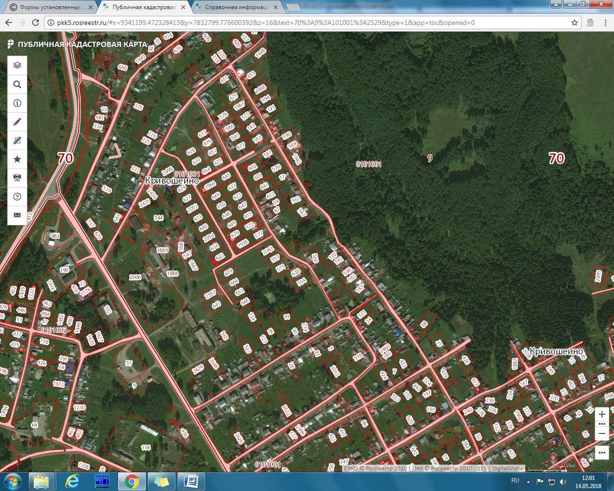
Схема расположения детской площадки
Микрорайон индивидуальной застройки Березовый
Место размещения детской площадки

Slide 5
Центральная площадка до проведения работ

Slide 6
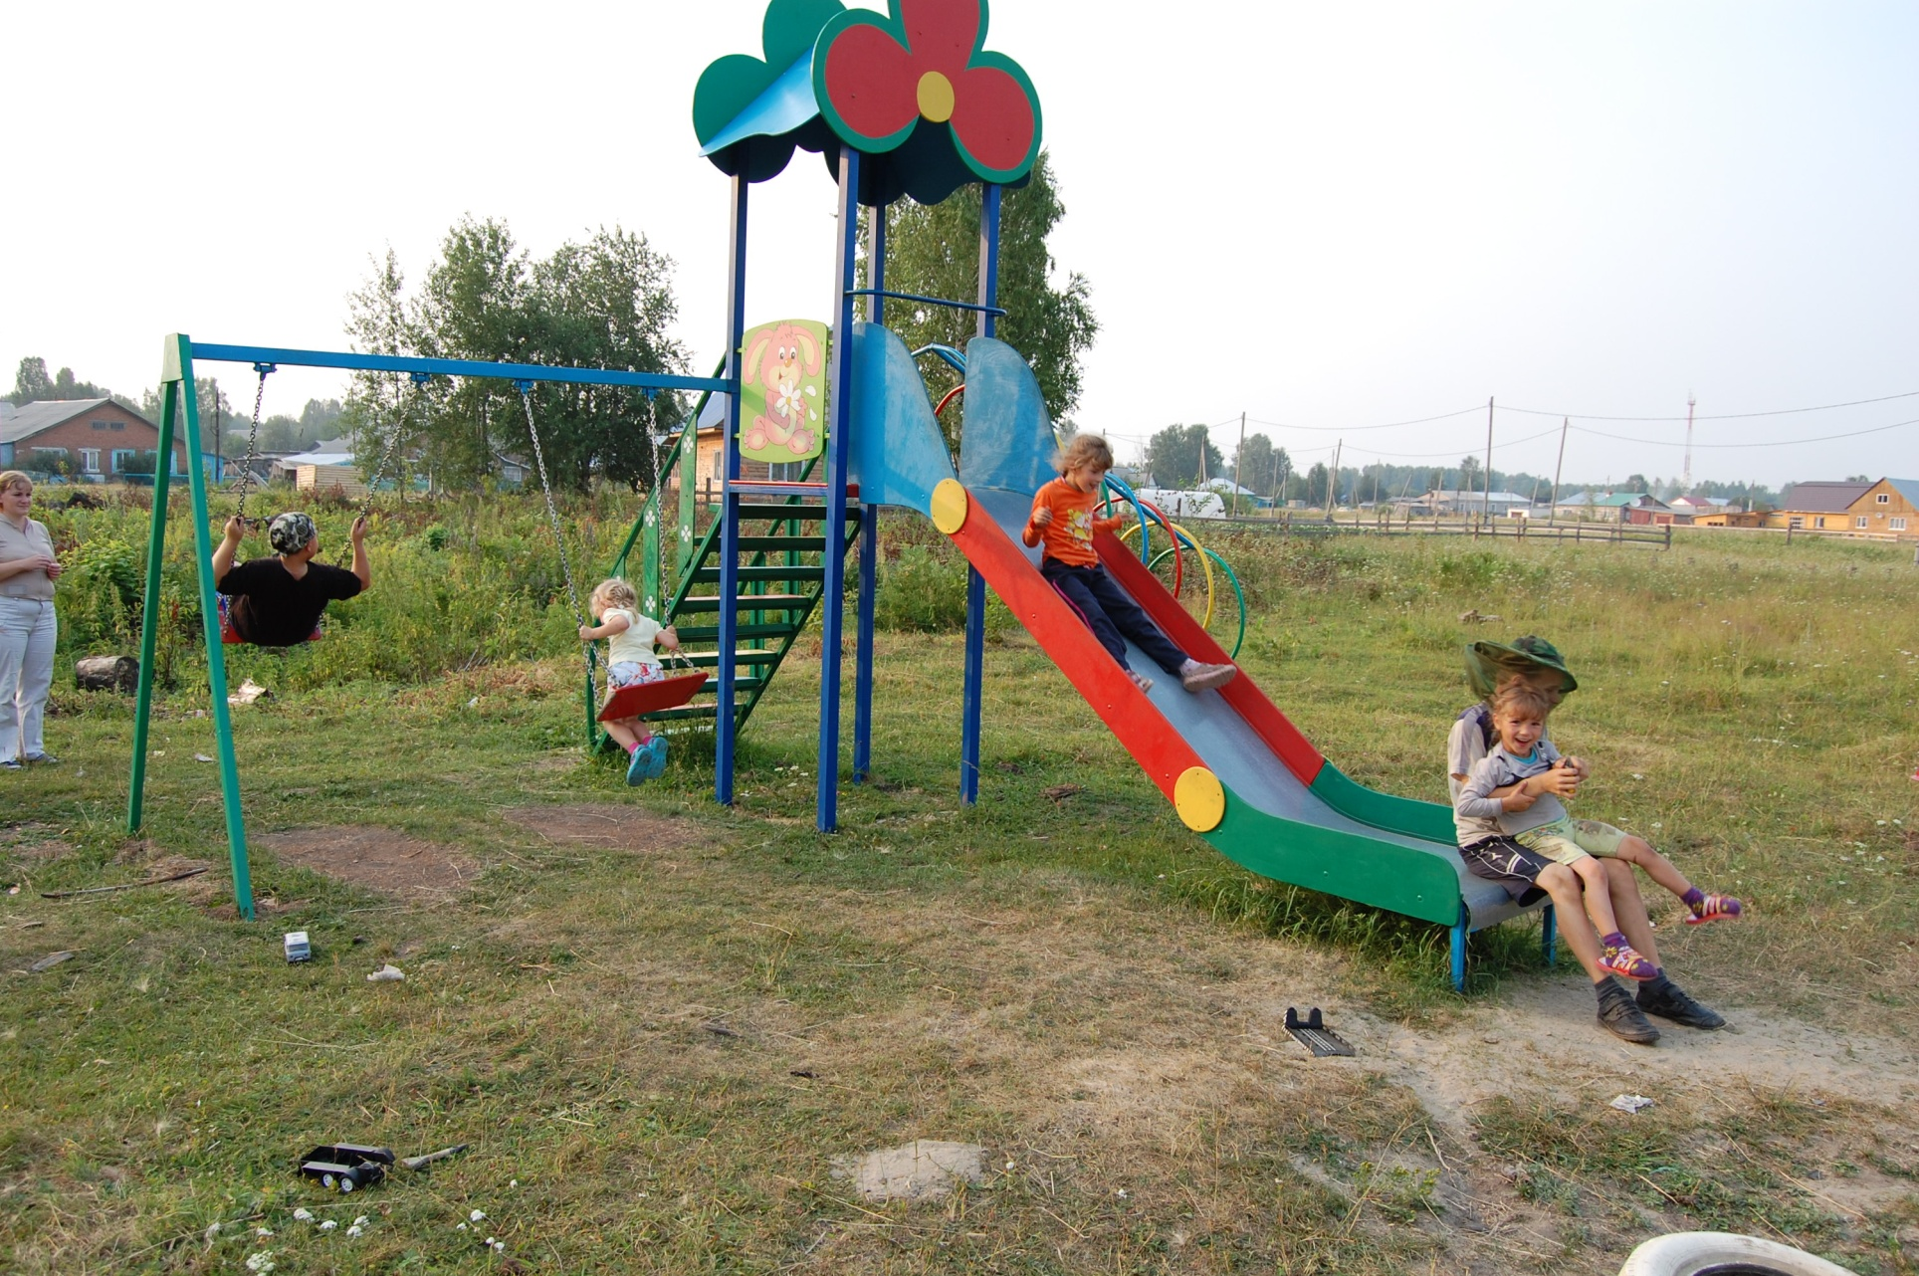
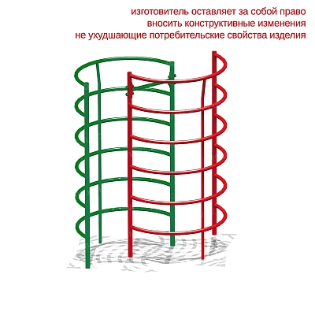
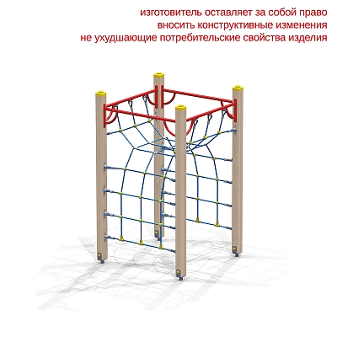
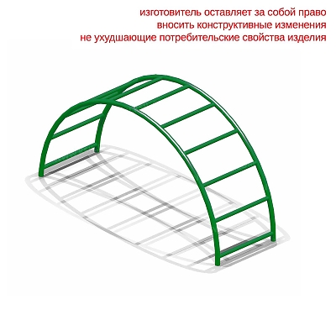
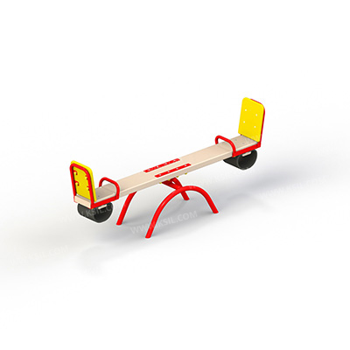
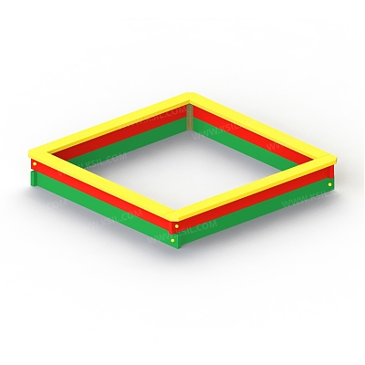
Дизайн-Проект

